Slide 1
MEDKULTURNA MEDIACIJA
Ljubljana, 21. 10. 2025
VERA HALITI, medkulturna mediatorka
prof. dr. URŠULA LIPOVEC ČEBRON, antropologinja (FF UL)

Slide 2

Izkušnje z vpeljevanjem medkulturne mediacije (Vera Haliti)

Slide 3
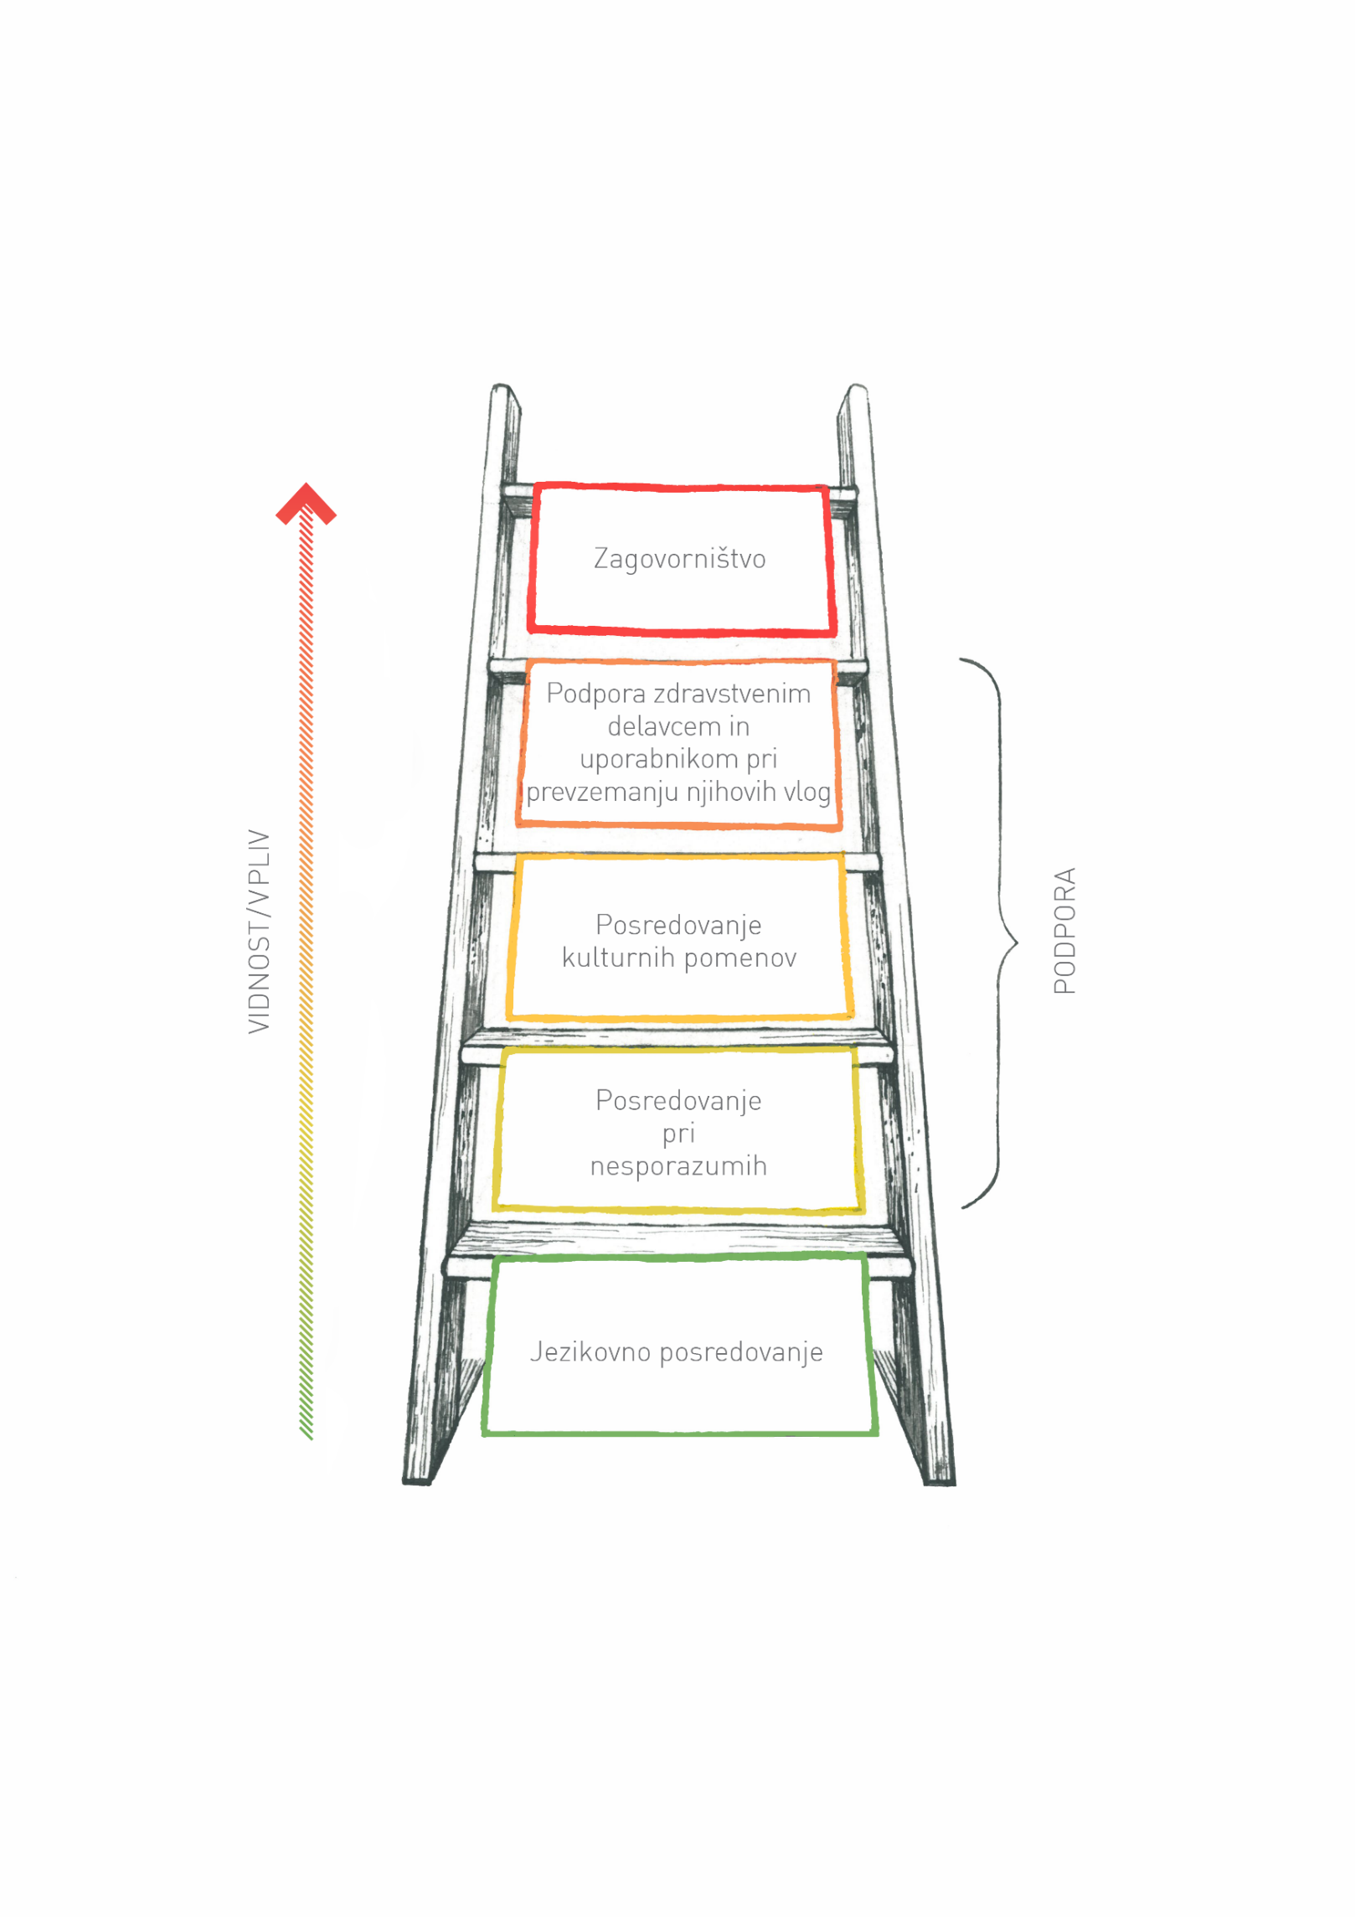


Naloge medkulturne mediacije: Zagovorništvo Podpora Jezikovno posredovanje (Uršula Lipovec Čebron)

Slide 4
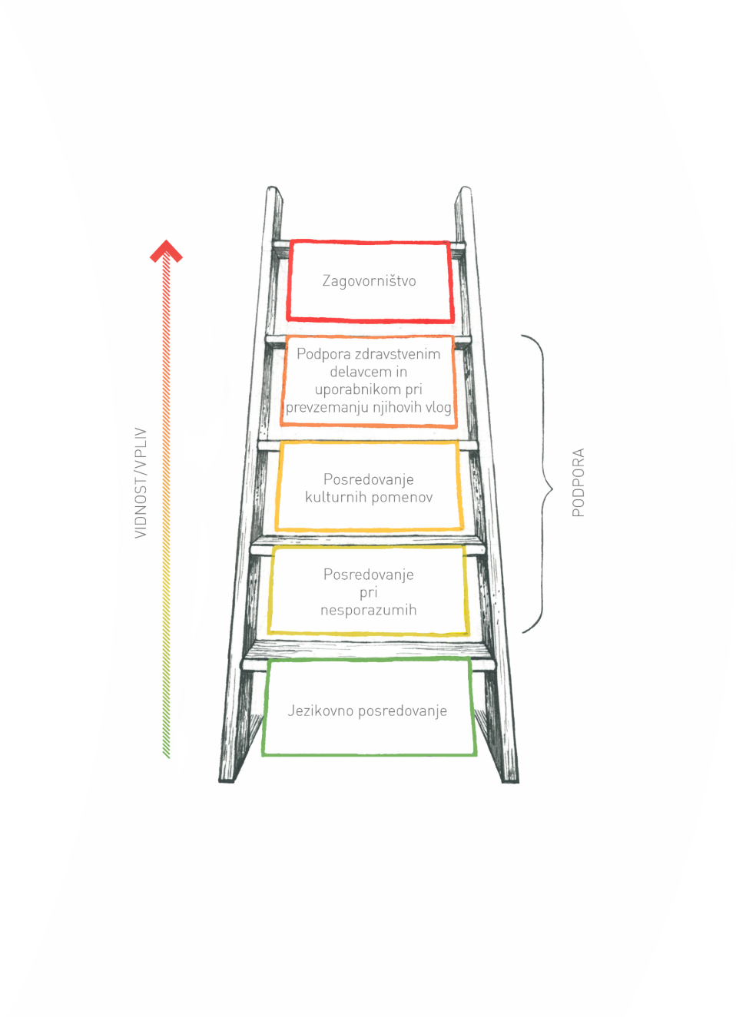
Naloge medkulturne mediacije
Jezikovno posredovanje: Natančen in popoln prenos govorjenega sporočila iz enega jezika v drug jezik. V osnovi se v tem prenosu sporočilu nič ne dodaja ali odvzema.
Podpora:
1)Posredovanje pri nesporazumih. Opozoriti na nesporazume, ki lahko, če ostanejo nerazrešeni, vplivajo na kakovost zdravstvene obravnave.
2) Posredovanje kulturnih pomenov. „Razlagati kulturo“ pacienta zdravstvenemu delavcu in obratno.
Zagovorništvo
Govoriti namesto nekoga, da bi zaščitili njihove koristi.

Slide 5
Razvoj medkulturne mediacije
Relativno nov poklic (različni izrazi)
Prevajalec/Tolmač/Medkulturni mediator
= veliko podobnosti, malo razlik
Dva modela v Evropi/svetu:
Reševanje (medkulturnih) sporov
Samostojna stroka za zagotavljanje enakosti pri dostopu do javnih ustanov
Medkulturni mediatorji zaposleni več kot 20 let bolnišnicah (v Belgiji), samo v Emilii Romagni(Italija) medkulturni mediatorji za preko 100 jezikov....
Med najbolj iskanimi poklici:
v zdravstvu, šolstvu, sociali, zaposlovanju itd.

Slide 6
Ključna izhodišča za medkulturno mediacijo
Ovir je več – poleg jezikovnih so tu še kulturne, administrativne, …
Reševati ovire pri dostopu do javnih ustanov pomeni zagotavljati enakost.
Za reševanje ovir pri dostopu do javnih storitev je potrebna strokovna pomoč (in ne spontani tolmači).
Vsak ima pravico razumeti in biti razumljen – medkulturna mediacija je pravica.
Zagotoviti to pravico je dolžnost javnih ustanov.

Slide 7
Medkulturna mediacija v Sloveniji
Profesionalizacija: Nacionalna poklicna kvalifikacija za medkulturnega mediatorja; izobraževanja od 2018 dalje
Prostovoljno, projektno delo, zaposlitev:
- v ustanovah, ki prepoznavajo večjezičnost, večkulturnost uporabnikov (zavodi za zaposlovanje, vrtci, šole)
v nevladnih organizacijah (Rdeči križ, Slovenska filantropija)
Najštevilčneje zastopani: Socialna aktivacija

Slide 8
Medkulturna mediacija v Sloveniji
V zdravstvenih domovih: projekti NIJZ (Skupaj za zdravje, MoST): zaposlitev 12 medkulturnih mediatork.
Najpogostejše dvojice jezikov:
albanščina – slovenščina,
arabščina – slovenščina,
perzijščina – slovenščina,
ukrajinščina – sloveščina,
turščina – sloveščina.
Izobraževanje medkulturnih mediatorjev: s področja zdravstva, šolstva, sociale, zapososlovanja; veščine tolmačenja; standardi
Pozitivno sprejeti: izboljša se zadovoljstvo zdravstvenih delavcev in tujeezičnih pacientov; bolj jasno posredovane diagnoze, terapije; večja odzvivnost pacientov itd.

Slide 9
Kako v Sloveniji premoščamo jezikovne in kulturne ovire, če nimamo medkulturnega mediatorja?
?????

Slide 10
Načini premoščanja (3 raziskave med zdravstvenimi delavci)?
splošnosporazumevalni jezik (npr. oba govorita angleščino)
Problem: običajno ne znata dobro!
medjezikovno sporazumevanje (npr. jaz govorim slovensko, ti hrvaško)
Problem, če jeziki niso sorodni!
Google in drugi prevajalniki
Problem, ker so nezanesljivi (npr. slovenščina – arabščina)!
Gestikuliranje, mimika, risanje = zelo pogosto ???
Spontani tolmači (otroci, partnerji, delodajalci) = najpogostejša
Problem, ker niso zavezani molčečnosti, niso usposobljeni, otroci lahko imajo travme (ponekod prepovedani)

Slide 11

Kako sodelovati z medkulturnim mediatorjem? (Juš Škraban in Vera Haliti)

Slide 12
Napotki za obravnavo tujejezične osebe v spremstvu MM v strokovnih službah
V dokumentacijo je treba zabeležiti materni jezik bolnika
Oseba se mora zavedati, da v začetku potrebuje jezikovno podporo za vsak obisk.
Če je prisoten medkulturni mediator ali tolmač, naj se v dokumentacijo zabeleži ime medkulturnega mediatorja in jezik, ki ga uporablja.
Predlagajte, da medkulturni mediator spremlja osebo tudi pri administrativnih postopkih v zdravstvenih ustanovah.
Zabeležite pogovor, ki spremlja podajanje soglasja za posege, in navedite, ali je bil pri tem prisoten medkulturni mediator ali tolmač (ne vlagajte samo podpisanih soglasij).
Zagotovite prevod soglasja, pisnih navodil ob odpustu iz zdravstvene ustanove in ostalih dokumentov v materni jezik (oz. v jezik, ki ga razume). Pojasnite, kaj je navedeno v teh dokumentih; vse prevode shranite v njegovi dokumentaciji.
Preverite, ali tujejezična oseba razume navodila in ostala pisna pojasnila.

Slide 13
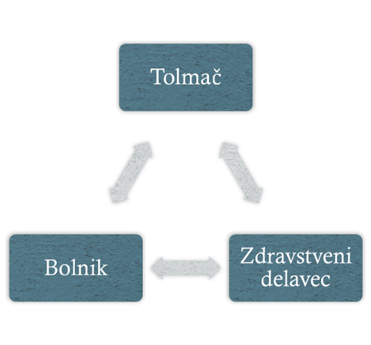
Priporočen položaj
Naj ne ovira pogleda in spodbuja ohranjanje neposrednega stika med strokovnim delavcem in tujejezično osebo
a) trikotni položaj
omogoča ohranjanje očesnega stika
omogoča MM, da zavzame vlogo mostu - enakomerno oddaljen od obeh primarnih govorcev.
b) paralelni položaj
MM stoji paralelno in malce za pacientom;
omogoči zdravstvenemu delavcu in pacientu, da skozi ohranjata pogled usmerjen eden v drugega.

